Slide 1
Лабораторне дослідження на тему:
Спостереження за поведінкою тварин

Slide 2
Мета:
Розвивати навичку спостерігати за тваринами;
Навчатися описувати поведінку тварин;
Навчитися визначати тип поведінки тварин;
Прищеплювати любов та бережне ставлення до тварин

Slide 3
Зоологія - наука яка вивчає життя , зовнішню та внутрішню будову тварин, їх середовище проживання та поведінку
Етологія – наука, яка вивчає поведінку тварин

Slide 4
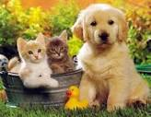
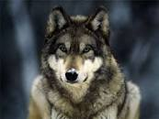
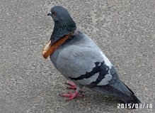
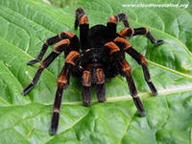
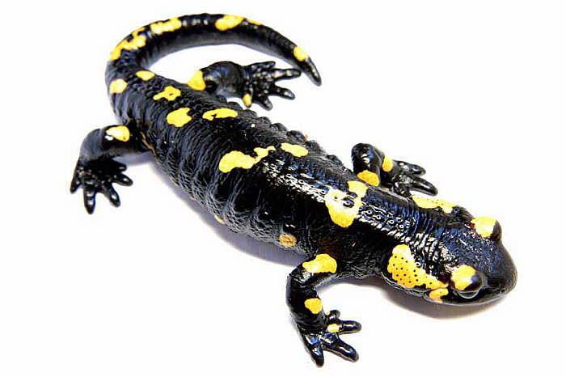
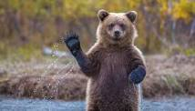
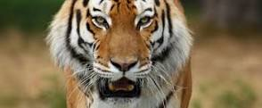
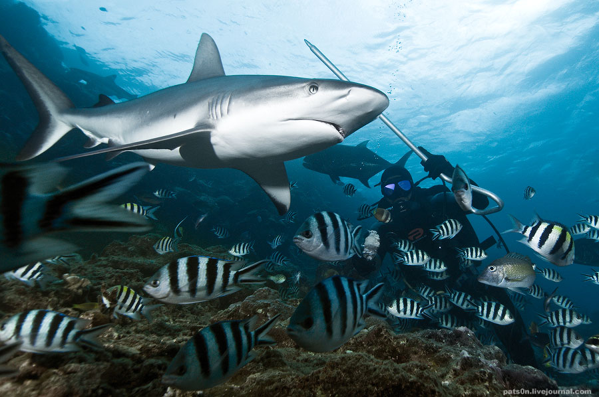
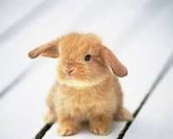
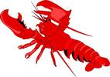
Всі тварини різні

Slide 5
Царство Тварин
Царство Тварин
Одноклітинні, хребетні, водні, багатоклітинні, суходільні, літаючі, плаваючі, безхребетні
Одноклітинні
багатоклітинні
хребетні
безхребетні

Slide 6
тип Кишковопорожнинні; тип Членистоногі; клас Ракоподібні; тип Молюски; клас Павукоподібні; Клас Риби
Клас Ссавці;
Клас Риби
клас Плазуни;
клас Птахи
клас Комахи; тип Губки;
Безхребетні:
Хребетні:
Клас Ссавці; клас Риби; тип Кишковопорожнинні; тип Членистоногі; клас Ракоподібні; клас Плазуни; тип Молюски; клас Павукоподібні; клас Комахи; тип Губки; клас Риби; клас Птахи

Slide 7
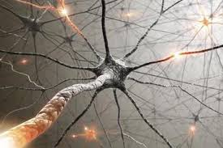
За поведінку відповідаю нервова система
Нервів, нервових вузлів,спинного та головного мозку

Slide 8
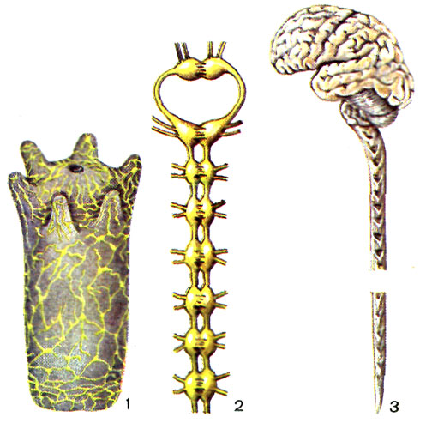
Нервова система
Дифузна
Вузлова
Стовбурова
Трубчаста

Slide 9
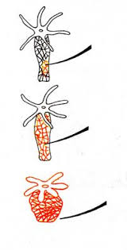
Дифузна нервова система

Slide 10
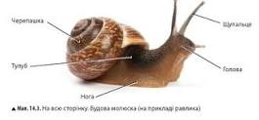

Slide 11
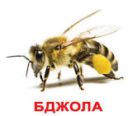

Slide 12
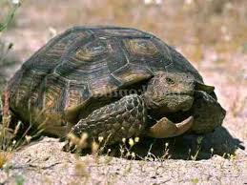
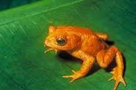

Slide 13
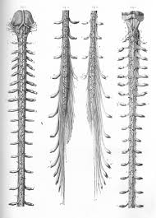
Найкраще розвинена
Хордових тварин та Людини

Slide 14
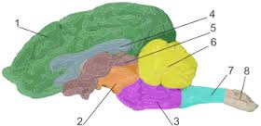

Slide 15
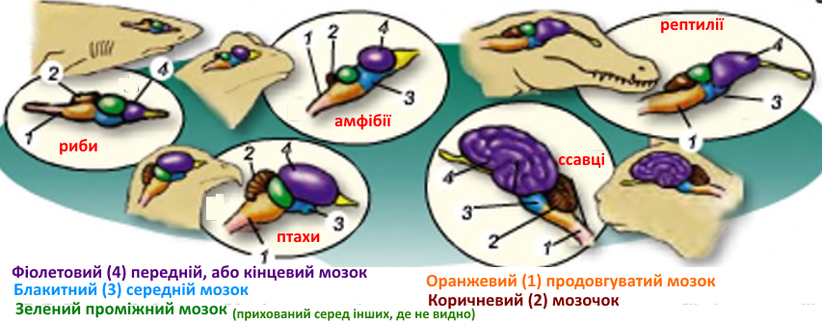

Slide 16
Отже хребетні та безхребетні відрізняються розвитком нервової системи, а отже і поведінкою

Slide 17
поведінка
Вроджена чи набута
Територіальна утворення умовних рефлексів
Репродуктивна
захисна
харчова
Вигодовування молоком, мітити територію шкрябати дерева турбуватися про потомство, будувати гніздо, вигодовування малят, пташенят, шлюбна поведінка, чекати свого товариша з школи

Slide 18
Спостереження за зразком
Лабораторне дослідження
1. Об'єкт дослідження?
2. Детальний опис об'єкта дослідження
3. Вказати тип описаної поведінки
4. Висновок

Slide 19
Вгадайте кого я описую
Я спостерігаю за поведінкою …….. Який відноситься до класу …………… типу Хордові тварини. Його забарвлення темно-зелене, яке допомагає йому маскуватися у довкіллі. Він дуже неповороткий тому здобич свою чекає терпляче, висунувши свою морду над водою. Його здобич - будь які теплокровні тварини, які забарилися, або були не особливо обережні. Він не вміє жувати, хоча має дуже багато зубів, він ковтає жертву. Його шлунок може перетравити навіть залізні речі. Але він проявляє особливу турботу про потомство, надійно охороняючи його.
Типи поведінки
висновок

